Slide 1
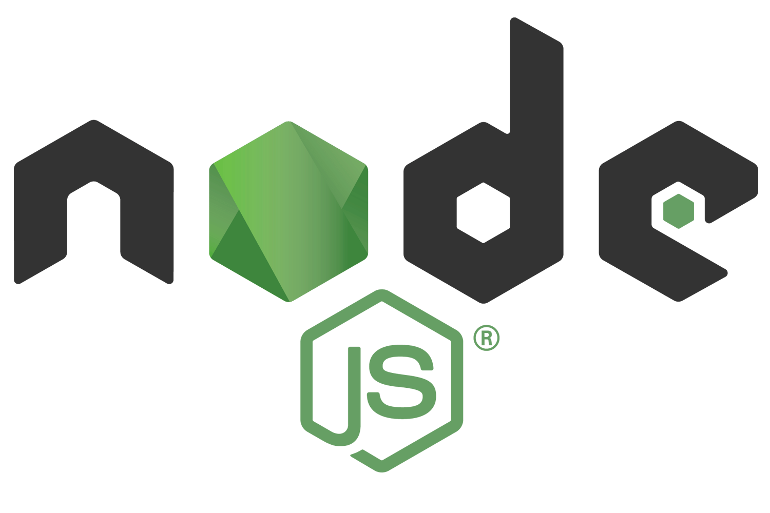
Node.js 01
Методы работы с массивами

Slide 2
Вопросы
Платформа Node.JS
Базовые методы ввода/вывода
Методы работы с массивами

Slide 3
Node.JS
Первое знакомство с

Slide 4

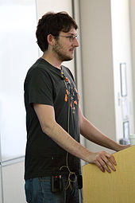
Node.JS
Платформа для исполнения программ на JS, 2009 г., Райан Дал
JS-движок V8 (Google) транслирует JS-код в машинный код
Написана на C++, работает на стороне сервера
Можно:
- работать с файловой системой
- подключать внешние библиотеки
- программировать микроконтроллеры
- писать десктопные приложения для Linux, Windows и macOS
Основные концепции:
- событийно-ориентированное и
- асинхронное программирование

Slide 5
Node.JS
Платформу можно скачать с официального сайта:
nodejs.org
Файл установки ~ 30 Мбайт:
node-v14.18.1-x64.msi

Slide 6
Node.JS
Базовые методы ввода/вывода в

Slide 7
Node.JS
Синхронные и асинхронные методы ввода и вывода данных
Примеры реализаций:
в репозитории учебной дисциплины в папке – theme-01-io

Slide 8
Node.JS
Методы работы с массивами

Slide 9
Методы работы с массивами
map
filter reduce
ForEach *
split join
push unshift
pop shift
include, every и some
slice splice
reverse
concat
sort
Как инициализировать массив
Двумерный массив

Slide 10
Node.JS
Синхронные и асинхронные методы ввода и вывода данных
Примеры реализаций:
в репозитории учебной дисциплины в папке – theme-02-array

